Slide 1
Procesos / Hilos
UTN - Sistemas Operativos

Slide 2
CONCEPTO PROCESO
Múltiples programas pueden ser cargados en memoria y ejecutados concurrentemente
Un proceso es un programa en ejecución (que incluye más que el código del mismo)
Es una entidad activa
Es la mínima unidad de planificación
UTN - Sistemas Operativos

Slide 3
CONCEPTO PROCESO
PROGRAMA
PROCESO
MAX
STACK
PCB
int main(int argc, char *argv[]) {
hacer_algo(3); // 3 veces
}
void hacer_algo(int tope) {
if(tope > 0) {
HEAP
DATOS
Imagen del proceso
CÓDIGO
0
DISCO
RAM
UTN - Sistemas Operativos

Slide 4
EJEMPLO DE STACK
int main(int argc, char *argv[]) {
hacer_algo(3); // 3 veces
}
void hacer_algo(int tope) {
if(tope > 0) {
hacer_algo(tope – 1);
}
}
hacer_algo-> tope = 0
hacer_algo-> tope = 1
hacer_algo-> tope = 2
hacer_algo-> tope = 3
main -> argc = 0, argv = []
STACK

Slide 5
ESTADOS DEL PROCESO
El proceso es seleccionado para ejecutar
El proceso se admite en el sistema
Listo
En ejecución
Nuevo
Finalizado
El proceso es interrumpido o desaloja la CPU voluntariamente
La IO finaliza o el evento ocurre
En espera
El proceso espera una IO o un evento
UTN - Sistemas Operativos

Slide 6
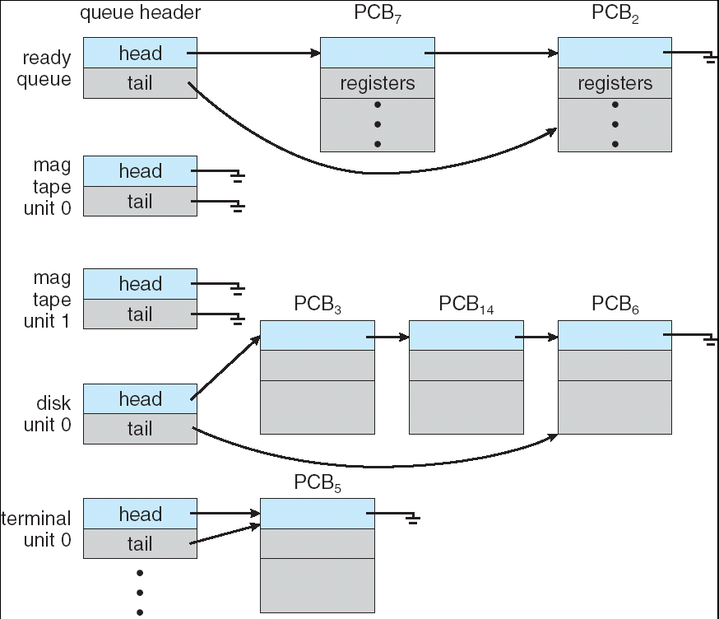
COLAS DE PROCESOS
UTN - Sistemas Operativos

Slide 7
CAMBIO CONTEXTO
Cuando se cambia el proceso que posee la CPU se debe guardar su contexto de ejecución para luego poder reanudarlo en el lugar interrumpido
El cambio de contexto puede tener como objetivo
Ejecutar otro proceso
Atender una interrupción (ejecutará el interrupt handler)
Ejecutar una syscall
El tiempo que dura un cambio de contexto es un gasto extra; es necesario para poder ejecutar procesos pero durante el mismo el sistema no hace ningún trabajo útil (para el usuario). Por lo tanto:
Este tiempo es considerado Overhead
Se debe minimizar
UTN - Sistemas Operativos

Slide 8
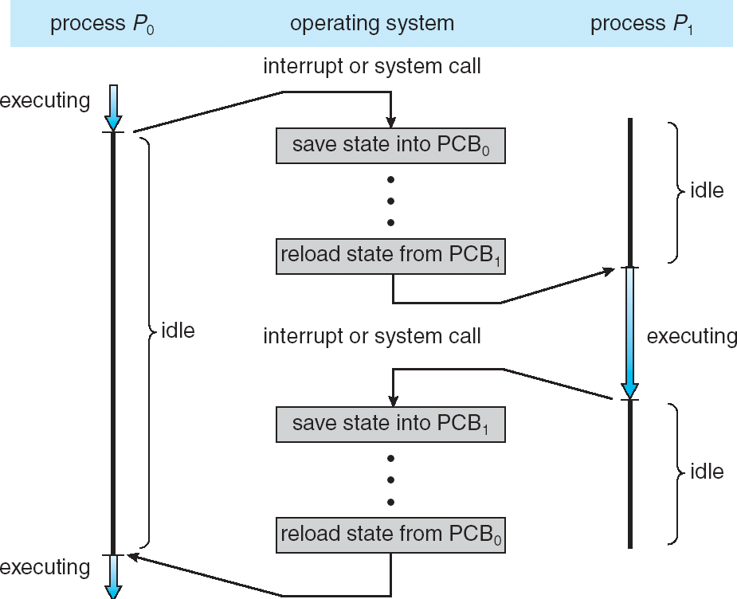
CAMBIO CONTEXTO
UTN - Sistemas Operativos

Slide 9
CAMBIO DE CONTEXTO
1 Process switch
2 Context switch ( se guarda el ctx de un proceso y se restaura el de otro)
2 Context switch
1 Process switch (Se puede elegir al mismo proceso, ejecutar una syscall, atender una interrupción)
1 Mode switch
1 Context switch (paso de ejecutar un proceso de usuario a ejecutar el SO o viceversa)
1 Context switch
1 Mode switch (puede ocurrir una interrupción cuando ya estoy atendiendo una)
UTN - Sistemas Operativos

Slide 10
PCB
Process control block
Posee la información necesaria para que el SO administre al proceso
Se encuentra siempre cargado en RAM
Estado del proceso
PC/IP
Registros CPU
Información de planificación de CPU
Información de manejo de memoria
Información contable
Información de estado de E/S
UTN - Sistemas Operativos

Slide 11
HILOS
Un hilo o thread es una unidad básica de utilización de la CPU y consiste en un juego de registros y un espacio de pila.
Comparte el código, los datos y los recursos con los otros hilos del mismo proceso
Cada hilo posee su sección de stack
Cada hilo es administrado por un TCB, cuya referencia se encuentra en el PCB del proceso al que está asociado
Al compartir recursos, pueden comunicarse sin usar ningún mecanismo de comunicación inter-proceso del SO
No hay protección entre hilos. Un hilo puede escribir en la pila de otro hilo del mismo proceso
UTN - Sistemas Operativos

Slide 12
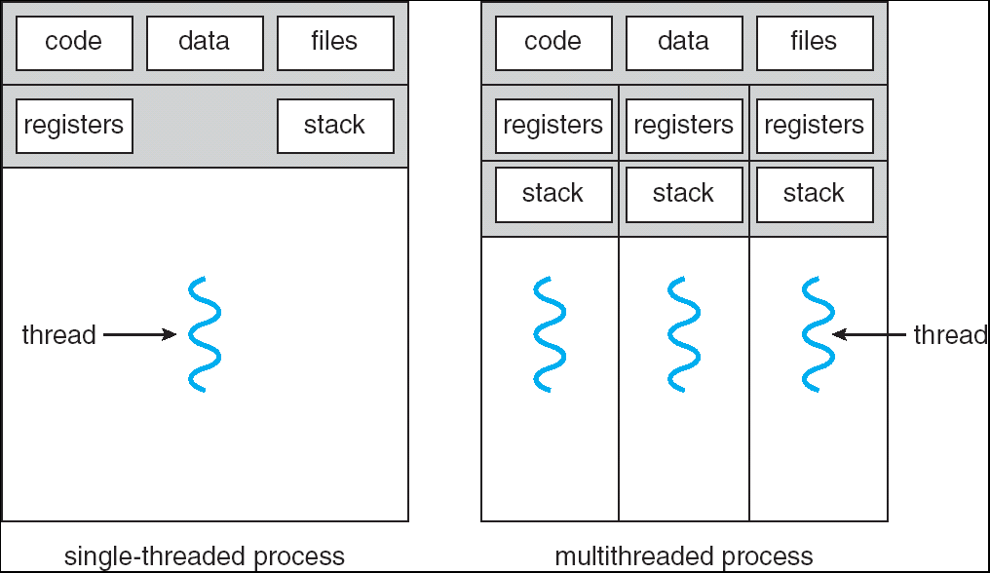
HILOS
UTN - Sistemas Operativos

Slide 13
HILOS - VENTAJAS
Ventajas
Permiten paralelismo dentro de un proceso o aplicación. Permiten la comunicación privada entre varios hilos del mismo proceso, sin solicitar intervención del S.O. (es más rápida) Mayor eficiencia en el cambios entre hilos (del mismo proceso) Mayor eficiencia en la creación de un Hilo que en la creación de un Proceso Hijo. Un Proceso Multihilo puede recuperarse de la “muerte” de un Hilo, pues conoce los efectos de esta, y toma su espacio de memoria (excepto para el main).
UTN - Sistemas Operativos

Slide 14
HILOS - DESVENTAJAS
Desventajas
Cuando un Proceso “muere” todos sus Hilos también, pues los recursos de Proceso son tomados por el Sistema Operativo. Cuando un hilo muere, no se liberan automáticamente todos sus recursos Un problema en un hilo, puede afectar al resto No hay protección entre los distintos hilos
UTN - Sistemas Operativos

Slide 15
HILOS - KLTs vs ULTs
KLT (Kernel level threads) | ULT (User level threads)
El SO los conoce, por los que los puede planificar El cambio de entre KLTs es más lento (interviene SO) Si un KLT se bloquea, cualquier KLT puede continuar Pueden ser ejecutados en paralelo en múltiples CPUs ya que son unidades independientes de ejecución | El SO “no los ve”, sino que son administrados por una biblioteca en nivel de usuario El cambio entre ULTs (del mismo KLT) es más rápido (no interviene SO) Si un ULT se bloquea, todos los ULTs asociados a la misma unidad de planificación se bloquean No permite aprovechar de ejecución en paralelo en caso de múltiples CPUs
UTN - Sistemas Operativos

Slide 16
CREACIÓN DE PROCESOS
A través de una syscall, un proceso padre puede crear un proceso hijo
Los procesos serán identificados por un id (PID)
Recursos (CPU - Memoria - archivos - dispositivos)
Puede obtenerlo pidiéndolo al SO
Puede estar restringido a un subset de los recursos del proceso padre
Cuando un proceso crea otro puede ocurrir
El padre continúa la ejecución concurrentemente con el hijo
El padre se queda esperando a que todos o alguno/s de los hijos finalicen
Con respecto al espacio de direcciones del proceso, puede ocurrir:
El proceso hijo es una exacta copia del padre
Al proceso hijo se le pasa una nueva imagen que reemplaza la anterior
UTN - Sistemas Operativos

Slide 17
CREACIÓN DE PROCESOS - FORK
#include <stdio.h>
#include <unistd.h>
int main(int argc, char *argv[])
{
int pid;
pid = fork();
if (pid < 0) {
fprintf(stderr, “Falló");
exit(-1);
} else if (pid == 0) {
/* Inicio de código de Proceso Hijo */
execlp("/bin/ls“,"ls”,NULL);
…/* Fin de código de Proceso Hijo */
} else {
/* Inicio de código de Proceso Padre */
…
/* Esperar término del Hijo */
wait(NULL);
printf("Child Complete");
exit(0);
…
/* Fin de código de Proceso Padre */
}
}
UTN - Sistemas Operativos

Slide 18
FINALIZACIÓN DE PROCESOS
Un proceso le indica al SO que quiere terminar con una syscall (exit)
Se envía al padre información de salida, su result status (via wait)
Los recursos usados por el proceso son liberados
Un proceso padre puede terminar la ejecución de sus hijos (abort)
El hijo se ha excedido en el uso de recursos asignados
La tarea que realiza el hijo no es ya necesaria
El padre va a terminar
Algunos SOs no permiten que un hijo siga ejecutando si su padre termina. Cuando un proceso finaliza, todos sus hijos son finalizados– terminación en cascada
Otros SOs transfieren el hijo al padre (del padre)
UTN - Sistemas Operativos

Slide 19
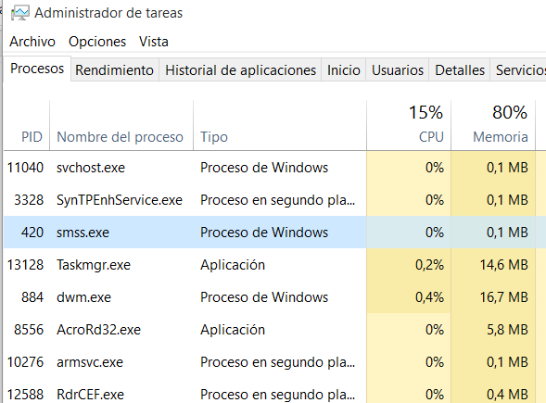
VISUALIZACIÓN DE PROCESOS
~$ ps -el
F S UID PID PPID C PRI NI ADDR SZ WCHAN TTY TIME CMD
4 S 0 1 0 0 80 0 - 1114 poll_s ? 00:00:01 init
1 S 0 2 0 0 80 0 - 0 kthrea ? 00:00:00 kthreadd
0 S 1001 9861 9850 0 80 0 - 1843 n_tty_ pts/19 00:00:00 bash
0 S 1001 9917 9081 0 80 0 - 7561 ep_pol pts/0 00:00:00 redis-server
0 S 1001 9924 9125 0 80 0 - 7561 ep_pol pts/5 00:00:00 redis-server
0 S 1001 9936 9106 0 80 0 - 7561 ep_pol pts/4 00:00:02 redis-sentinel
0 T 1001 9943 9163 0 80 0 - 7561 signal pts/10 00:00:00 redis-sentinel
0 S 1001 9951 1688 0 80 0 - 60332 poll_s ? 00:00:00 /usr/bin/x-ter
0 S 1001 9960 9951 0 80 0 - 605 unix_s ? 00:00:00 gnome-pty-help
0 S 1001 9962 9951 0 80 0 - 1826 wait pts/20 00:00:00 bash
0 S 1001 9985 9182 0 80 0 - 7561 ep_pol pts/11 00:00:01 redis-sentinel
0 S 1001 10013 1688 0 80 0 - 60323 poll_s ? 00:00:00 /usr/bin/x-ter
0 S 1001 10022 10013 0 80 0 - 605 unix_s ? 00:00:00 gnome-pty-help
0 S 1001 10024 10013 0 80 0 - 1826 wait pts/21 00:00:00 bash
0 S 1001 10045 10024 0 80 0 - 2778 n_tty_ pts/21 00:00:00 redis-cli
0 S 1001 10046 9163 0 80 0 - 7561 ep_pol pts/10 00:00:00 redis-sentinel
1 S 0 10054 2 0 80 0 - 0 worker ? 00:00:00 kworker/0:2
0 S 1001 10060 1515 3 80 0 - 141220 poll_s ? 00:00:02 firefox
0 R 1001 10106 9962 0 80 0 - 1261 - pts/20 00:00:00 ps
UTN - Sistemas Operativos

Slide 20
COMUNICACIÓN ENTRE PROCESOS
Los procesos que no afectan ni pueden ser afectados por otros procesos son independientes
Los procesos que comparten recursos son llamados cooperativos
Los procesos cooperativos requieren técnicas de IPC para poder comunicarse
Memoria compartida: los procesos establecen una zona de memoria compartida la cuál se usa para comunicarse leyendo y escribiendo datos en la misma
Paso de mensajes
UTN - Sistemas Operativos

Slide 21
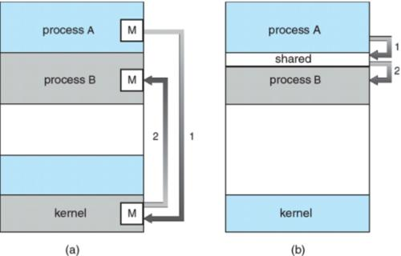
COMUNICACIÓN ENTRE PROCESOS
PASO DE MENSAJES | MEMORIA COMPARTIDA
Es útil para intercambiar pequeñas cantidades de datos Es más lento ya que requiere cambios de contexto (syscalls) | Permite una comunicación más rápida Luego de que la región compartida es establecida, no requiere intervención del SO
UTN - Sistemas Operativos

Slide 22

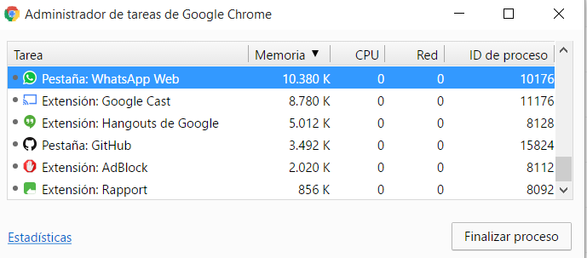
EJEMPLO
USO DE PROCESOS
UTN - Sistemas Operativos

Slide 23

PREGUNTAS??
UTN - Sistemas Operativos

